Slide 1
Karar Ağaçları

Slide 2
Özellikler
Eğiticili öğrenme (Supervised learning) algoritması
Kullanımı yaygın
ürettikleri kuralların kolay anlaşılır olması
kolay uygulanabilir olmaları
hem kategorik hem de sayısal verileri işleyebilirler

Slide 3
…
Karar ağacı elemanları
iç karar düğümleri: giriş verilerinin test edildiği, soruların sorulduğu ve hangi yöne yöneleceklerini belirleyen karar düğümleri
dal: bu soruların cevaplarını temsil eder
uç yapraklar: kategorin bulunduğu sınıf etiketleri

Slide 4
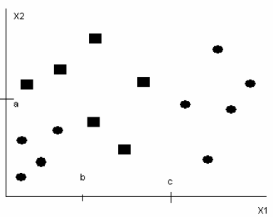
Örnek Karar Ağacı

Slide 5
Karar Ağacı Oluşturma
Tüm veri kümesi ile karar ağacı oluşturulmaya başlanır.
Her karar düğümü dallara karşılık gelen bir f(x) fonksiyonu işletilir.
Her f(x), d boyutlu giriş uzayında bir sınır tanımlar ve kökten düğümden aşağı inerken giriş uzayını giderek daha küçük alanlara böler.
Karar düğümlerinin seçilmesi işleminde bilgi kazancı yöntemleri uygulanmaktadır.
Bilgi kazancı en büyük olan özellik karar düğümü özelliği olarak seçilmektedir.

Slide 6
Karar Ağacı Öğrenmesi
Karar ağacı öğrenmek, bir öğrenme kümesinden bir ağaç oluşturmak demektir.
Bir öğrenme kümesini hatasız öğrenen birden çok karar ağacı olabilir
Basitlik ilkesi nedeniyle bu ağaçların en küçüğü bulunmak istenir.
Bir ağacın büyüklüğü düğüm sayısına ve bu düğümlerin karmaşıklığına bağlıdır.

Slide 7
Classification Trees
Sınıflandırma ağacında bir bölmenin iyiliği “impurity measure” (katışıklık ölçümü) kullanılarak hesaplanmaktadır.
Yapılan bir bölmeden sonra oluşan dallara düşen tüm örnekler aynı sınıftansa o bölme “katışıksızdır” (pure).
Impurity Measure olarak en sık Entropy (Quinlan, 1986) kullanılır.
Entropy, bilgi kuramında bir örneğin sınıfını göstermek için kullanılan en az bit sayısı olarak tanımlanır.

Slide 8
Discrete (kesikli) ve Numeric (sayısal) Nitelikler
Kesikli nitelikler için verinin bölünme aralıkları belirlidir; arama işlemine gerek yoktur.
Sayısal nitelik için birden çok olası bölünme olabilir; arama işlemi gereklidir.
Tüm olası bölünmeler için, bölmeden sonraki katışıklığın ne olacağı ölçülür.
En az katışıklı olan seçilir: sonradan en az bölmeye sebep olacaktır.

Slide 9
…
Örnek: sürekli değerli bir değişken olan temperature özelliğini öğrenmeye eklemek istiyoruz. Hedef nitelik ise tenis oynama durumu.
bir eşik değeri “c” almamız gerekmektedir ve bu eşik değeri en yüksek bilgi kazancını (en az katışılık) sağlamalıdır.
Bu aday eşik değerleri, hepsine ait bilgi kazançları ayrı ayrı hesaplanarak değerlendirilebilir.
Verilen örnekte “temperature” özelliğine ait, “playying tenis” hedef özelliğini değiştiren iki aday eşik değeri vardır: bilgi kazancı bu aday özelliklerin her biri için hesaplanır.
(48+60)/2=54
(80+90)/2=85.
Temperature>54 ve Temprature>85 (en iyisi Temprature>54 olarak belirlenir).
Bu konuda iki den fazla intervale bölmeyi savunanlar(fayyad ve irani, 1993) da vardır bu konuda farklı öneriler de literatürde yer almaktadır (Utgoff ve Brodley,1991; Murthy et al, 1994).

Slide 10
Sorun
Sayısal veriler için en az katışıklı bölme seçilirse olası bir sorun vardır.
Sorun: en iyi bölmenin çok sayıda niteliği tercih etmesidir.
Çok değer olduğunda çok dal olur ve katışıklık daha düşük olabilir.
Bu bölme iyi bir bölme olmaz:
çok dalı olan düğümler karmaşıktır ve basitlik yaklaşımına ters düşer.
Çözüm: Karmaşık nitelikler cezalandırılarak dallanmayı dengeleyen yöntemler önerilmiştir.

Slide 11
Temel Karar Ağacı Algoritması
En çok uygulanan ve bilinen algoritmalar
Hunt’ın yöntemi
ID3 algoritması (Quinlan, 1986): ayrık değerler
C4.5 (Quinlan, 1993): sayısal değerler ve ayrık değerler

Slide 12
ID3
Hunt’ın algoritmasındaki en önemli eksiklik:
Özelliklerin rasgele seçilmesi
Bunun sonucunda Quinlan ID3 algoritmasında:
entropy kurallarına göre bilgi kazancı en yüksek olan özelliği seçmiştir.
Entropy: bir sistemdeki belirsizlik ölçütü

Slide 13

Entropy
S bir kaynak olsun. Bu kaynağın {mı,m2,...mn} olmak üzere n mesaj üretilebildiğini varsayalım.
Tüm mesajlar birbirinden bağımsız olarak üretilmektedir ve mi mesajlarının üretilme olasılıkları pi'dir.
P={p1,p2,...pn} olasılık dağılımına sahip mesajları üreten S kaynağının enropisi H(S):
örnekler aynı sınıfa ait ise entropi=0
örnekler sınıflar arasında eşit dağılmışsa entropi=1
örnekler sınıflar arasında rastgele dağılmışsa 0<entropi<1

Slide 14



Örnek Entropi Hesabı
Olay olasılıkları
Bu durumda toplam belirsizlik (entropy):
S ={evet, evet, hayır, hayır, hayır, hayır, hayır, hayır}
Olasılıkları: p1=2/8=0.25 ve p2=6/8=0.75
Entropi:

Slide 15
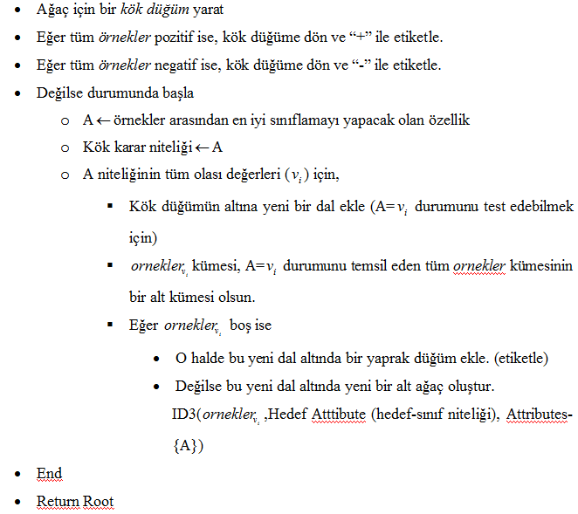
ID3

Slide 16
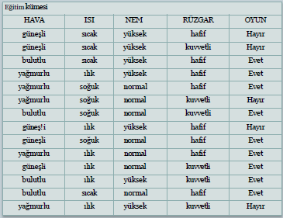
Uygulama: hava problemi

Slide 17

OYUN = {hayır, hayır, hayır, hayır, hayır, evet, evet, evet, evet, evet, evet, evet, evet, evet}
C1, sınıfı "hayır", C2, sınıfı ise "evet“
P1=5/14, P2=9/14

Slide 18
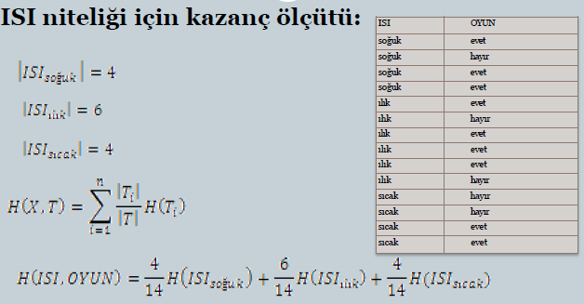
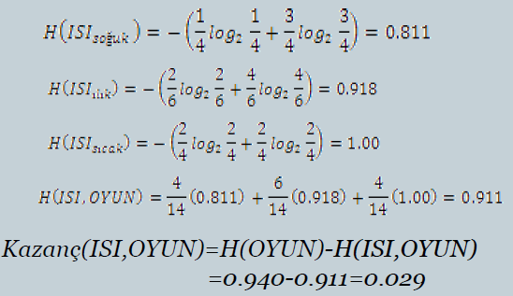
Adım1: Birinci dallanma

Slide 19
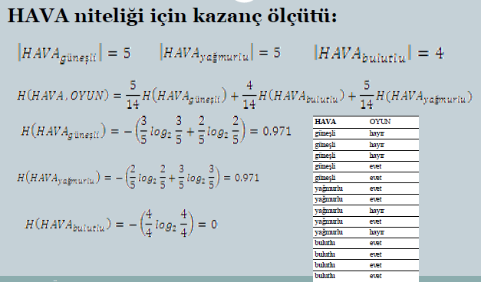
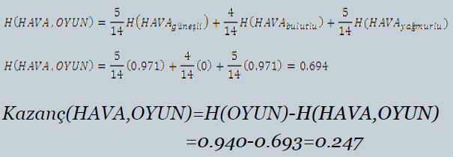
Adım1: Birinci dallanma

Slide 20
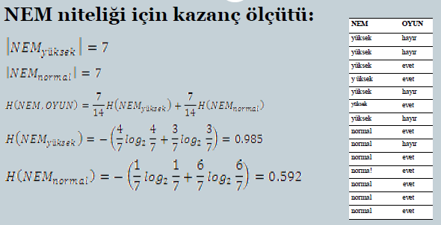
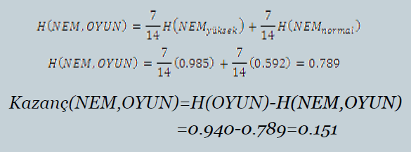
Adım1: Birinci dallanma

Slide 21
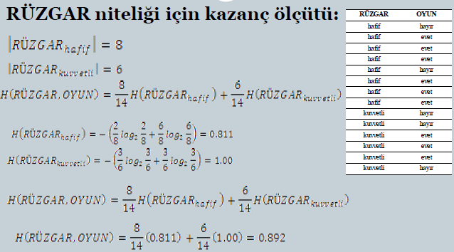
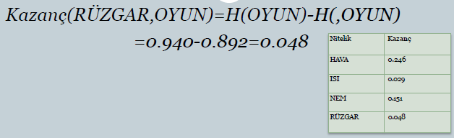
Adım1: Birinci dallanma

Slide 22
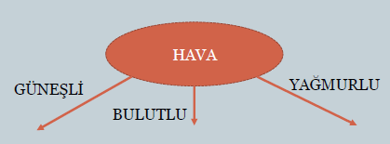
Adım1: Birinci dallanma
Birinci dallanma sonucu karar ağacı:

Slide 23
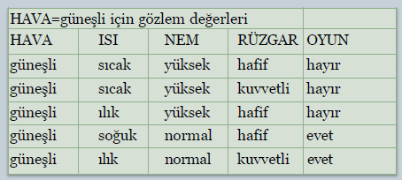
Adım 2: HAVA niteliğinin "güneşli" değeri için dallanma

Slide 24

Adım 2: HAVA niteliğinin "güneşli" değeri için dallanma
Oyun için entropi:

Slide 25
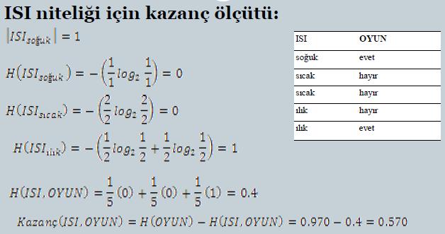
Adım 2: HAVA niteliğinin "güneşli" değeri için dallanma

Slide 26
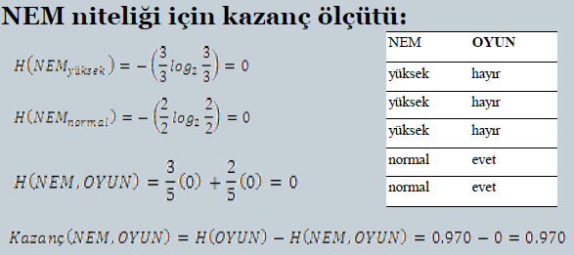
Adım 2: HAVA niteliğinin "güneşli" değeri için dallanma

Slide 27
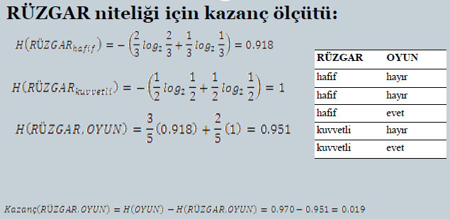
Adım 2: HAVA niteliğinin "güneşli" değeri için dallanma

Slide 28
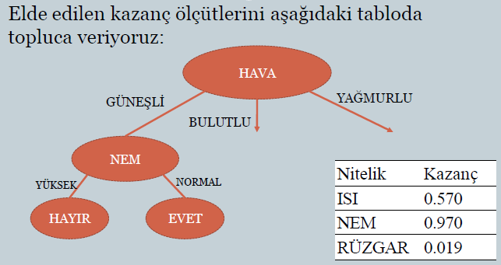
Adım 2: HAVA niteliğinin "güneşli" değeri için dallanma

Slide 29
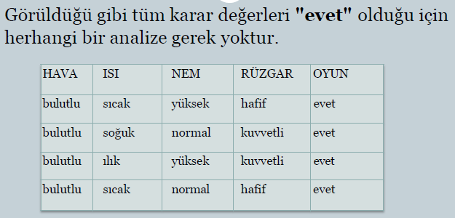
Adım 3: HAVA niteliğinin “bulutlu” değeri için dallanma:

Slide 30
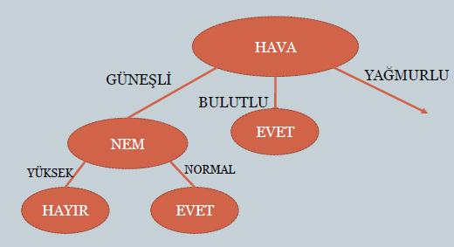
Adım 3: HAVA niteliğinin “bulutlu” değeri için dallanma:

Slide 31
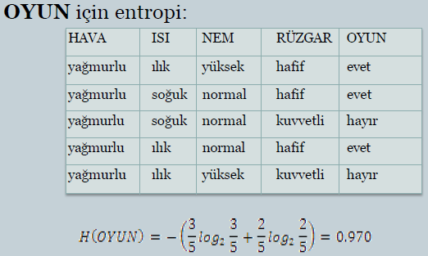
Adım 3:HAVA niteliğinin “yağmurlu” değeri için dallanma:

Slide 32
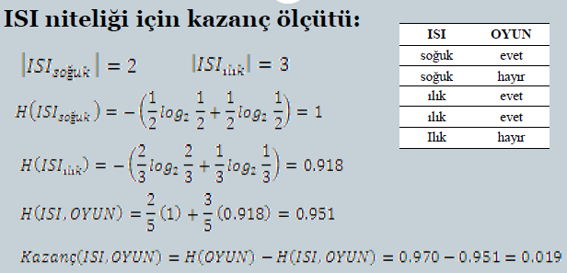
Adım 3:HAVA niteliğinin “yağmurlu” değeri için dallanma:

Slide 33
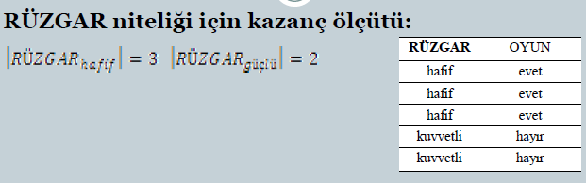
Adım 3:HAVA niteliğinin “yağmurlu” değeri için dallanma:

Slide 34
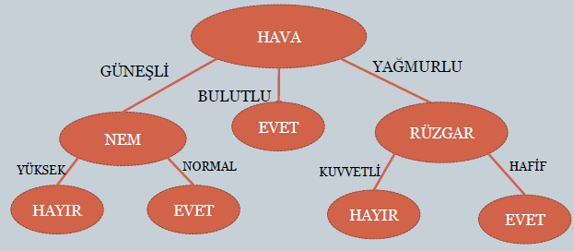
Oluşturulan Karar Ağacı

Slide 35
Örnek-3 (C4.5)

Slide 36
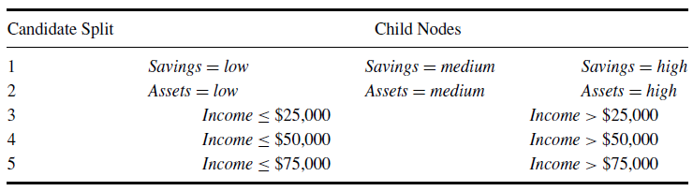
Root düğümde aday bölünmeler

Slide 37
…

Slide 38
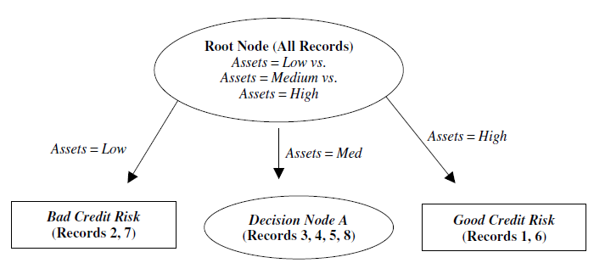
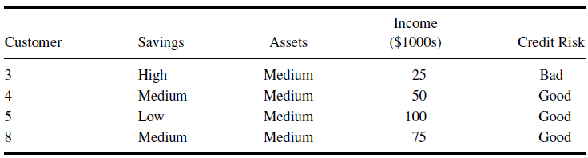
Seçilen özelliğe göre dallanma

Slide 39
Asset=med için Aday bölünmeler

Slide 40
Fully grown tree

Slide 41
ID3 kapasite ve kısıtları
Sadece tek bir hipotez ile karar ağaçları alanını aramayı sürdürür.
Sadece tek bir hipotezi tanımlamak tüm hipotezlerin temsil edilmesini engeller.
Mesela, eldeki eğitim verisi ile kaç adet alternatif karar ağacı bulunduğunu tespit edebilme gibi bir yeteneği yoktur.
Algoritma, bir kere ağaçta belirli bir seviyedeki özelliği, test etmek için seçtiğinde, bir daha asla bu seçimi değerlendirmek için geri dönemez.
Local optimum sonuçlara yakınsamak global optimum sonucu garanti etmez. Bu hill-climbing search (karar ağacındaki arama metodu) yönteminin en hassas riskidir.
Her adımda tüm eğitim verisi kümesini kullanır.
Tüm veri kümesine ve niteliklerine ait istatistiksel bilgileri (information gain gibi) kullanmanın bir avantajı, aramanın hatalara karşı daha az duyarlı olmasıdır. ID3 gürültü verilerini kolayca işleyebilir.

Slide 42
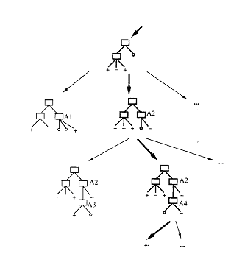
Searching Hypothesis Space
Aranan hipotezler uzayı (H):
olası karar ağaçlarından oluşan bir kümedir
Amaç:
Eğitim verileri ile en iyi örtüşen hipotezi aramak

Slide 43
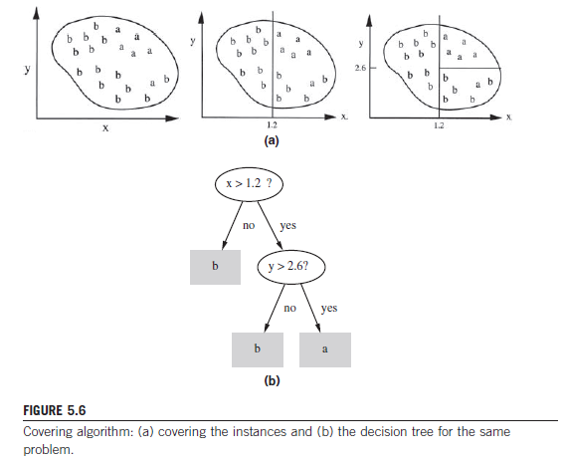
Covering Algorithm

Slide 44
DT Öğrenmesindeki Sorunlar
Karar ağaçları ile ilgili pratik sorunlar,
ağacın hangi derinliğe kadar ilerleyeceği,
sürekli verileri handle etmek,
uygun bir nitelik seçim yöntemi belirlemek,
eğitim verisini kayıp veriler ile handle etmek,
işlemsel(computational) etkinliği sağlamak.

Slide 45
Overfitting
Ağaca yeni düğüm eklendikçe eğitim verilerinden sağlanan doğruluk oranı artar
Ancak eğitim verilerinden bağımsız test verileri ile ölçülen doğruluk önce artar sonra ise azalır.

Slide 46
Veriye aşırı uyumun önüne geçme
ID3 algoritması, eğitim verilerini en iyi sınıflandıracak şekle kadar her dalını derinleştirir.
Bu mantıklı bir stratejiyken, veriler arasında gürültü varsa zorluklara sebep olabilir.
Gürültü varken, her yaprak saf (pure) olana dek bölünmeye izin vermek, veriyi ezberleyen (overfitting) çok büyük bir karar ağacı oluşmasına neden olabilir.

Slide 47
Budama (Pruning)
Karar ağacı uygulamasında overfitting’i önleyen yöntemler iki gruba ayrılırlar:
Pre-pruning (erken budama)
Post-pruning (geç budama)
Hangi yaklaşım daha geçerlidir?
ilki daha direk bir yaklaşım gibi görünürken
ikincisi pratikte daha kabul edilir sayılmaktadır.

Slide 48
Budamanın Gerekliliği
Budanmış ağaçlar daha kısa ve daha az karmaşık olma eğilimindedirler.
Daha kolay anlaşılırlar.
Genellikle daha hızlıdırlar.
Test verilerini sınıflamada daha başarılıdırlar.

Slide 49
Pre-Pruning
Ağacın büyümesini erken durduran yaklaşımlar (eğitim verilerini çok iyi sınıflayan noktaya erişmeden önce)
Bir düğüme ulaşan örnek sayısı, eğitim verilerinin belirli bir yüzdesinden daha küçükse o düğüm artık bölünmez.
Az sayıda örneğe bağlı olarak alınan kararlar genelleme hatasını artırır.
Daha hızlı çözüm.

Slide 50
Post Pruning
Ağacın veriye oturmasına izin veren ve daha sonra ağacı budayan yaklaşımlar.
Karar ağaçlarında uygulanan “greedy” algoritması: her adımda bir düğüm ekler, geriye dönüp başka bir seçenek düşünmez.
Bu durumun tek istinası: gereksiz alt ağaçların bulunup budanmasıdır.
Daha doğru çözüm.

Slide 51
…
Ağaç tüm yapraklar saf olana dek büyütülür.
Sonra ezberlemeye neden olan alt ağaçlar bulunur ve budanır.
İlk eğitim verilerinin bir kısmını “budama kümesi” (prune set) olarak ayırırız.
Her alt ağaç yerine o alt ağacın öğrenme kümesinde kapsadığı örneklerle eğitilmiş bir yaprak koyarız.
Ve budama kümesi üzerinde bu iki seçeneği karşılaştırırız.
Eğer yaprak budama kümesi üzerinde daha az hataya neden oluyorsa, ağaç budanıp yaprak kullanılır.
Değilse, alt ağaç kalır.
Yaprak yer değiştirilecek olan alt ağaçtaki en sık görülen sınıf ile etiketlenir.

Slide 52
Tree Pruning

Slide 53
C4.5 / Pessimistic pruning
Bu yaklaşım, bir düğümün hata oranını o düğüme bağlı dalların tahmini hata oranlarını baz alarak recursive şekilde kestirir.
N örnekli ve E hata oranlı bir yaprak için, pessimistic pruning yöntemi ilk olarak düğümdeki deneysel hata değerini belirler:
(E +0.5)/N
Bir alt ağaç için
L : ayrım adeti
ƩE: hata ölçümleri
ƩN: ayrıma ait örnek sayısı
Tüm alt ağaç için hata oranı:
(ƩE + 0.5 ∗ L)/ƩN.
Şimdi alt ağacın en geçerli(iyi) yaprağı ile yer değiştirdiğini varsayalım ve bu durumda J eğitim verileri içinden yanlış sınıflandırdığı örnek sayısı olsun.
Pessimistic pruning alt ağacı yaprak ile şu durumda yer değiştirir: (J+0.5) (ƩE+0.5*J) standart sapması dahilinde ise

Slide 54
Ağacı Kurallara Dönüştürmek
Karar ağaçları boyut indirgeme için kullanılabilir.
Karar ağacı kendisi önemsiz olan nitelikleri çıkarır.
Ayrıca köke yakın olan düğümlerdeki nitelikler daha önemlidir.
Ağaç oluşturulduktan sonra, başka bir öğrenme algoritması sadece ağaçta bulunan nitelikleri kullanabilir.
Başka bir üstünlüğü kolay yorumlanabilmesidir.
Kuralların confidence değerleri hesaplanabilir.

Slide 55
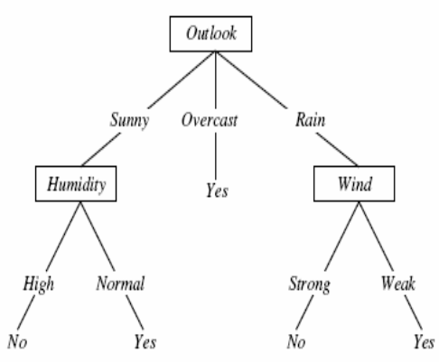
Örn
IF (Outlook = Sunny) And (Humidity = High)
THEN PlayTennis = No
IF (Outlook = Sunny) And (Humidity = Normal)
THEN PlayTennis = Y es

Slide 56
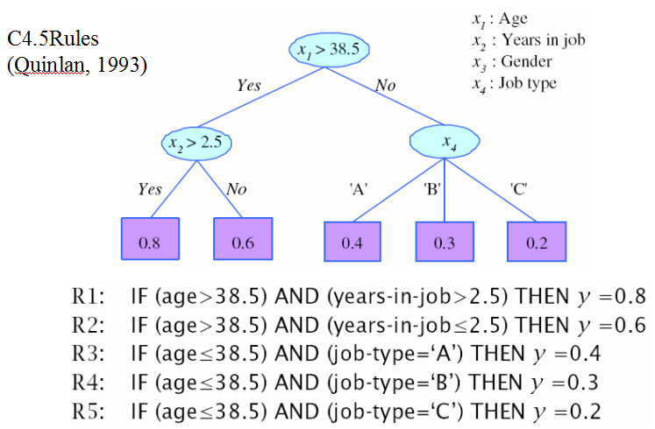
Örn

Slide 57
Özellik Seçiminde Alternatif Ölçütler
“Day” niteliği ile ilgili yanlış olan durum nedir?
Bu nitelik eğitim verilerini çok küçük alt veri kümelerine bölmektedir.
Buna bağlı olarak bilgi kazancı çok yüksek olacaktır

Slide 58
Gain Ratio
Gain ratio (Quinlan, 1986), bilgi kazancı değerlerini, bölünme bilgisi(split information) kullanarak bir çeşit normalizasyona tabi tutar.
Bu terim nitelik değerinin veriyi nasıl böldüğü konusunda hassastır.

Slide 59
İncome için Gain Ratio hesabı

Slide 60

“income” için Gain Ratio
Veriyi 3’e bölmektedir.
“low” (4 satır)
”medium” (6 satır),
”high” (4 satır)
Daha önce hesaplanmıştı
Gain(income)=0.029
GainRatio(income)0.029/0.926=0.031

Slide 61

Gini Index
Önce tüm eğitim verileri (D) nin Gini indexi hesaplanır (ne kadar bölünmüş olduğunun hesabı).
Örnek veri kümesi için
“buys computer”=yes: 5 adet
“buys computer”=no: 9 adet
Gini index for impurity of D:
Eğer A özelliği D’yi D1 ve D2’ alt kümelerine bölünüyorsa ve her alt kümede sırayla

Slide 62
…
Sırası ile her attribute için Gini index hesaplanır.
Örneğin “income” için {low, medium} alt kümesini düşünelim.
Gini(income)

Slide 63
…
Diğerleri için gini indexler
{low, medium} ve {high} alt kümeleri için
0.442
{low,high} ve {medium} alt kümeleri için
0.315
{medium,high} ve {low} alt kümeleri için
0.300
Şu halde “income” için en iyi bölümleme
{medium,high} ve{low} ‘dur (gini indexini minimize eder)

Slide 64
…
Age için
{youth, senior} or {middle_aged} en iyi bölünmeyi sağlar
ve Gini indexi=0.375
Student için
Giniindex=0.367
Credit Rating için
Giniindex=0.429

Slide 65
